Slide 1
「系統保安」模組
SEC Module

Slide 2
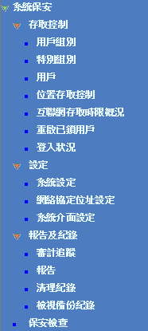
主要功能
存取控制
設定
報告及紀錄
保安檢查

Slide 3
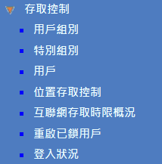

核心概念
核心概念 - 存取控制
用戶
區域
用戶組別
互聯網存取時限概況

Slide 4
基本概念 – 存取控制
存取權限 – 用戶、用戶組別
聯遞系統組
教師組
特定工作組
權限
權限
權限
用戶

Slide 5
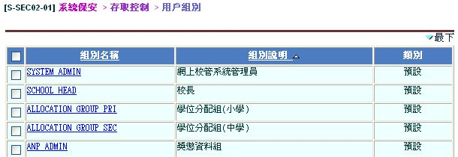
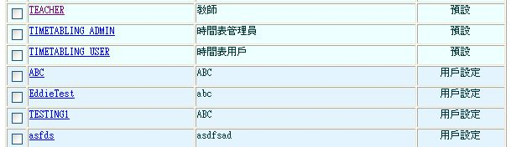
基本概念 – 存取控制
預設
用戶設定

Slide 6
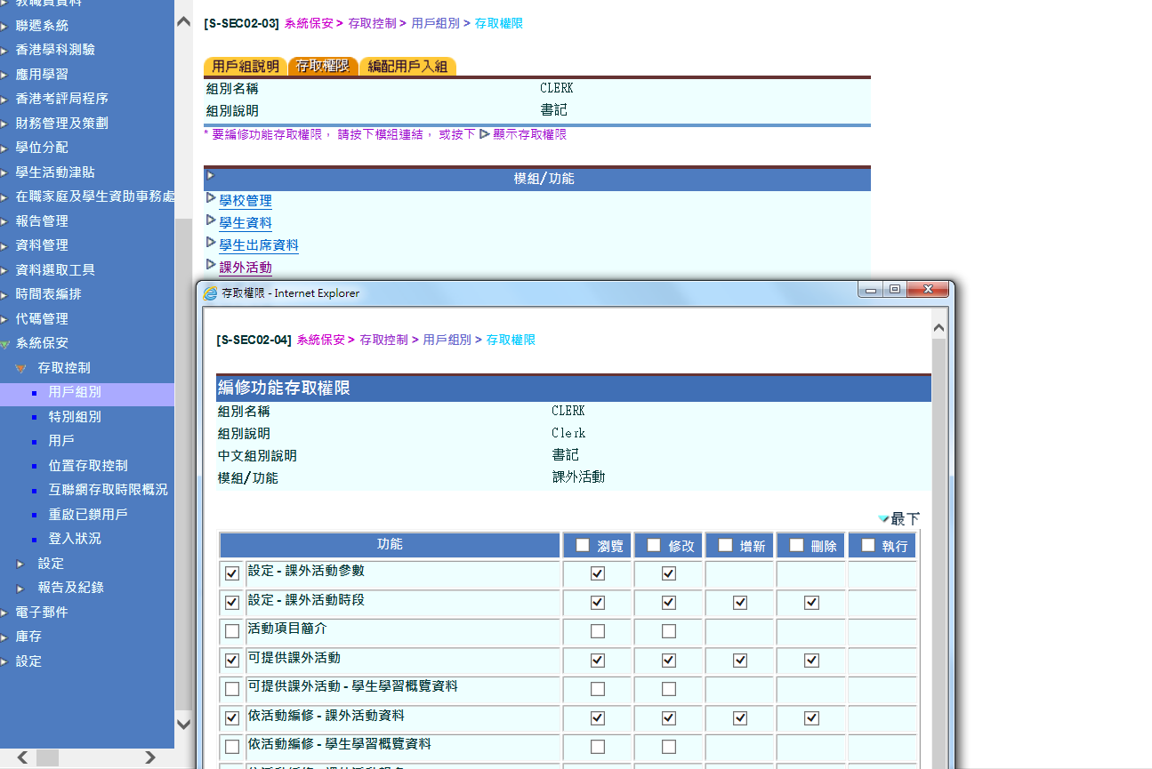
基本概念 – 存取控制

Slide 7
基本概念 – 存取控制
學生資料整理組
學生資料存取 權限
積分輸入組
積分輸入 權限
學生學習概覽資料
資料輸入組 (中學適用)
用戶
學生學習概覽資料
資料輸入 權限

Slide 8
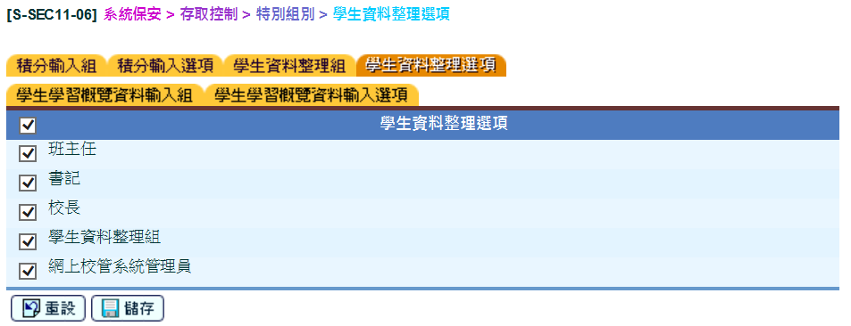
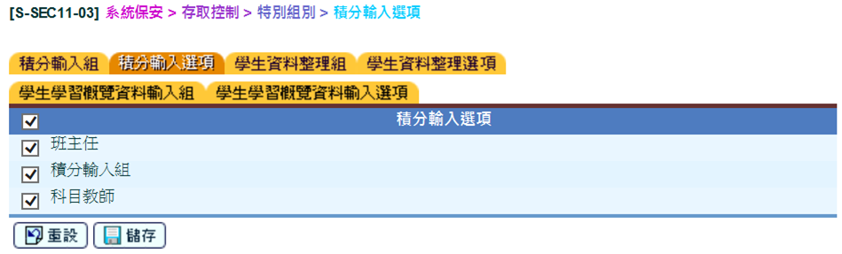
基本概念 – 存取控制

Slide 9
基本概念 – 存取控制
存取權限 – 用戶組別
SCHOOL_HEAD 校長 | FMP_ADMIN 財務管理管理員
SYSTEM_ADMIN 網上校管系統管理員 | FMP_ACCT_CLERK 財務管理會計文員
STAFF_MANAGEMENT_1 教職員管理 1 | FMP_PETTYCASH_CLERK 財務管理零用現金文員
STAFF_MANAGEMENT_2 教職員管理 2 | FMP_USER 1 , 2, 3 財務管理用戶 1, 2, 3
STAFF_MANAGEMENT_3 教職員管理 3 | SAM_ADMIN 學校活動管理員
STA_ADMIN 課外活動管理員 | WFSFAA(SFO)_ADMIN 在職家庭及學生資助事務處管理員

Slide 10

基本概念 – 存取控制
存取權限 – 不同區域
  位置存取控制 – 限制部分功能只能在網上校管系統網絡內使用

Slide 11




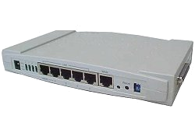
基本概念 – 存取控制
學校一般網絡設定
ITED 網絡
互聯網
互聯網通訊閘
HTTP 伺服器
WebSAMS 網絡
路由器 (Router)
WebSAMS 伺服器

Slide 12
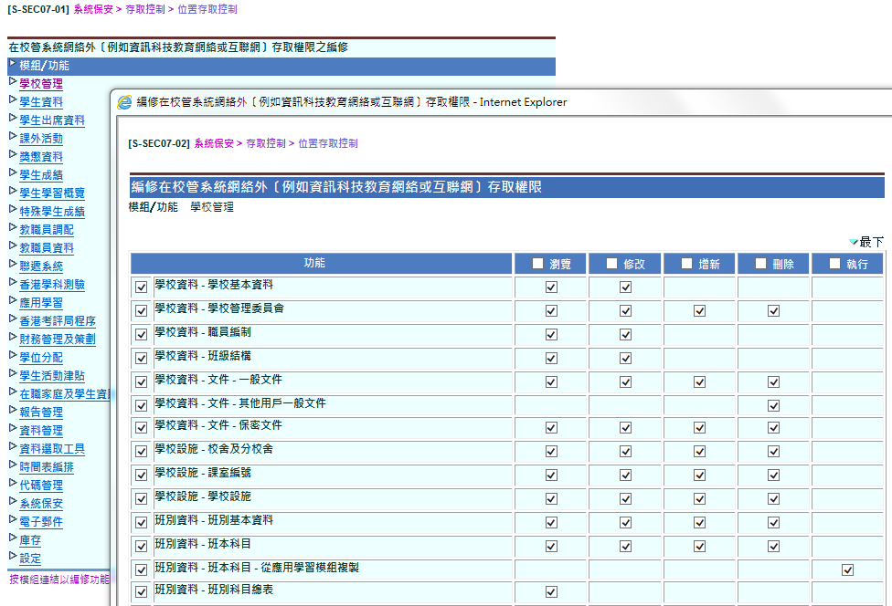
基本概念 – 存取控制
存取權限 – 不同區域

Slide 13
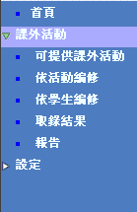
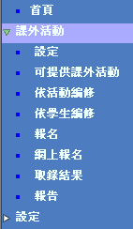
基本概念 – 存取控制
注意事項(1)
  如權限不足，有些功能不會在左選單中顯示。

Slide 14
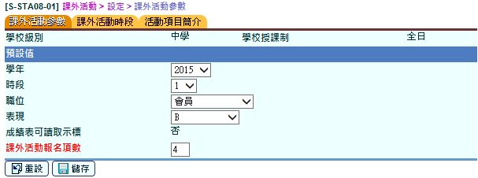
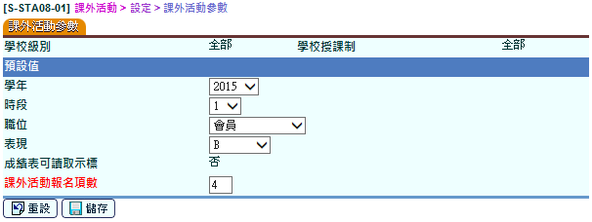
基本概念 – 存取控制
  如權限不足，有些分頁將不會顯示。

Slide 15
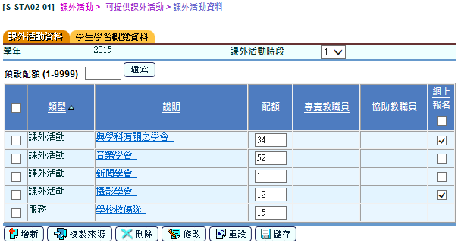
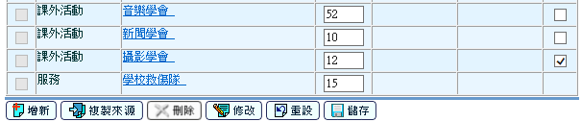
基本概念 – 存取控制
  如權限不足，有些按鍵會以灰色表示。

Slide 16
基本概念 – 存取控制
注意事項(2)
  內置用戶戶口
  - sysadmin：具備絕大部分功能權限﹝除教職員資料及財務管理及策劃資料﹞。
  - asysadmin：僅用作更改 sysadmin 密碼。
  用戶類別
    共四個類別：教職員、學生、家長及其他
  其他功能
    重啟已鎖用戶、查詢登入狀況

Slide 17
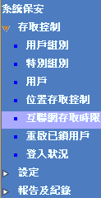
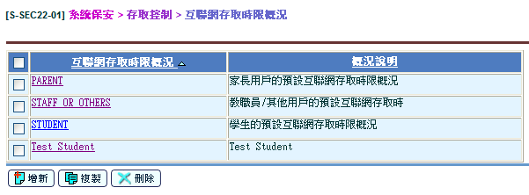
基本概念 – 互聯網存取時限概況(一)

Slide 18
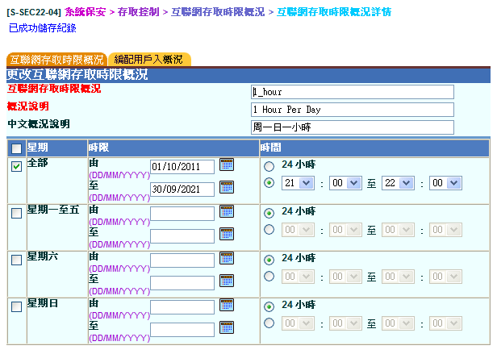
基本概念 – 互聯網存取時限概況(二)
可以限制不同類別的同工/用戶經由互聯網登入的時段

Slide 19
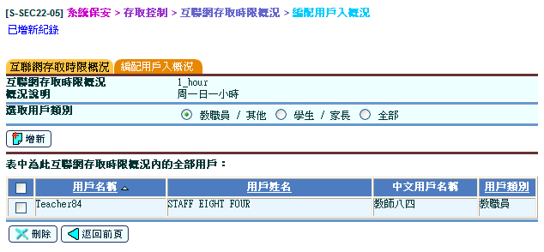
基本概念 – 互聯網存取時限概況(三)
再編配給不同類別的同工/用戶

Slide 20
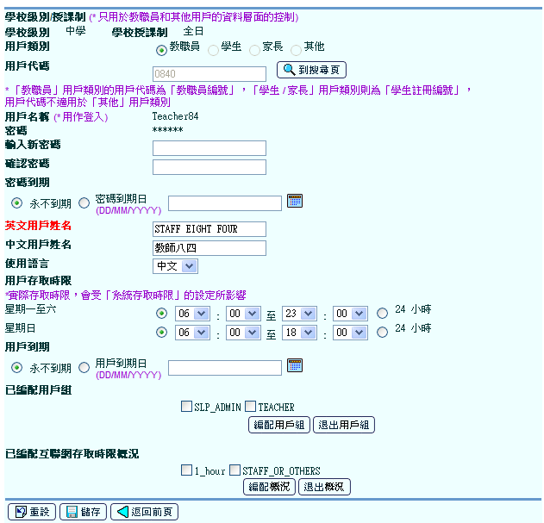
基本概念 – 互聯網存取時限概況(四)
已把互聯網存取時限概況編給教師八四

Slide 21
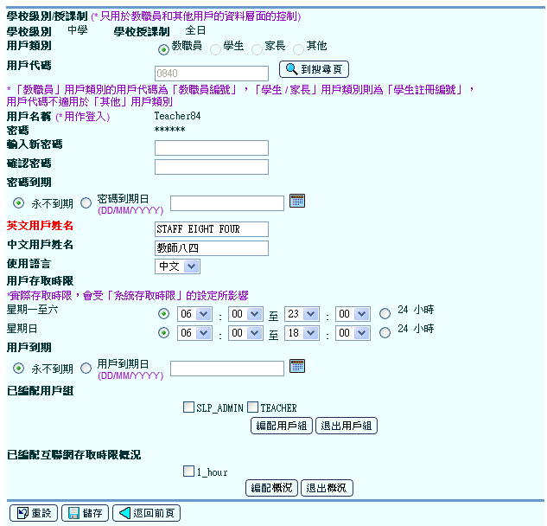
基本概念 – 互聯網存取時限概況(五)
可以把多餘的存取時限概況刪除

Slide 22
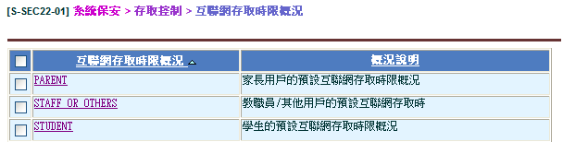
基本概念 – 互聯網存取時限概況(六)
系統在增新學戶時，會為不同用戶設定存取時限概況
學生用戶 - 學生用戶的預設互聯網存取時限概況
家長用戶 - 家長用戶的預設互聯網存取時限概況
教師/其他用戶 - 教職員/其他用戶的預設互聯網存取時限概況
但學校亦可因應實際需要/系統保安更改互聯網存取時限概況

Slide 23
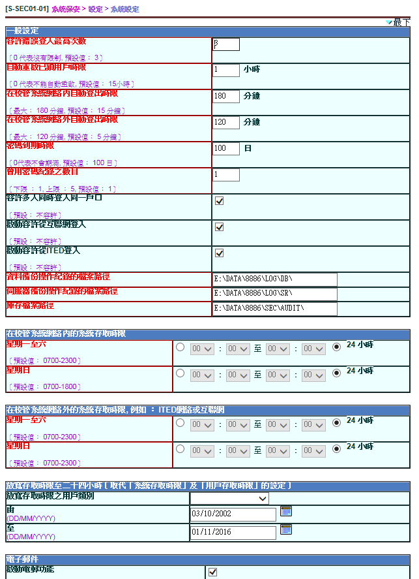
一般功能 – 設定
設定 – (1) 系統設定
  一般設定
  ﹝如：容許錯誤登入次數，自動重啟已鎖用戶時限等﹞
  存取時限
  ﹝如：星期一至六、星期日的存取時限﹞
  電子郵件
  ﹝如：學校電郵地址、SMTP伺服器等﹞
  審計追縱及紀錄
  ﹝如：檔案容量大小﹞

Slide 24
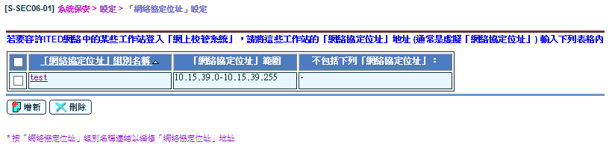
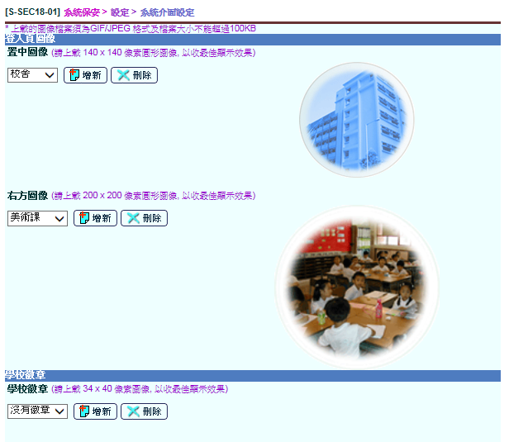
一般功能 – 設定
設定 – (2) 網絡協定位址設定
  容許某些 ITEd 工作站連接存取
設定 – (3) 系統界面設定
  登入頁圖像
  校徽
  顏色

Slide 25
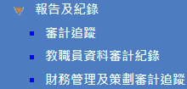
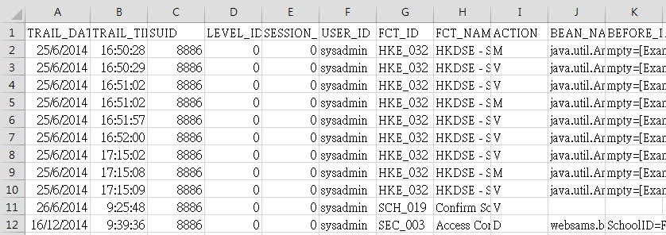
一般功能 – 報告及紀錄
報告及紀錄 – 審計追蹤
  一般
  教職員資料 (只限 SCHOOL_HEAD)
  財務管理及策劃 (只限 SCHOOL_HEAD)

Slide 26
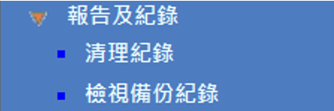
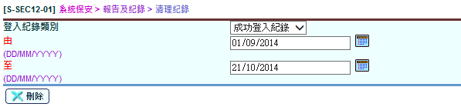
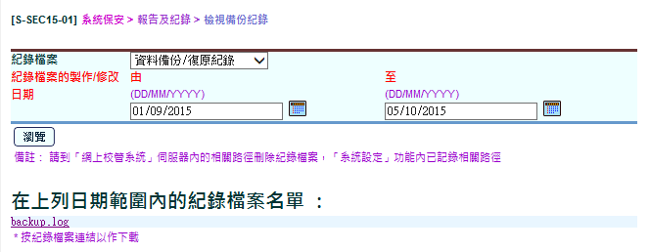
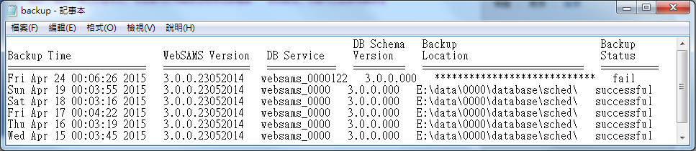
一般功能 – 報告及紀錄
報告及紀錄 – 紀錄檔案
  清理 – 登入﹝成功/失敗﹞紀錄
  檢視備份 – 資料/伺服器﹝備份/復原﹞紀錄
資料備份/復原紀錄

Slide 27
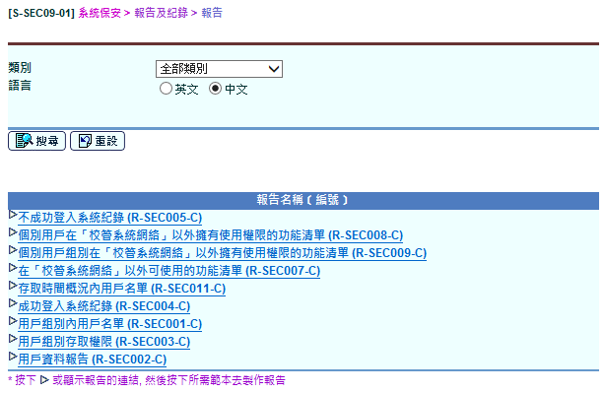
一般功能 – 報告及紀錄

Slide 28
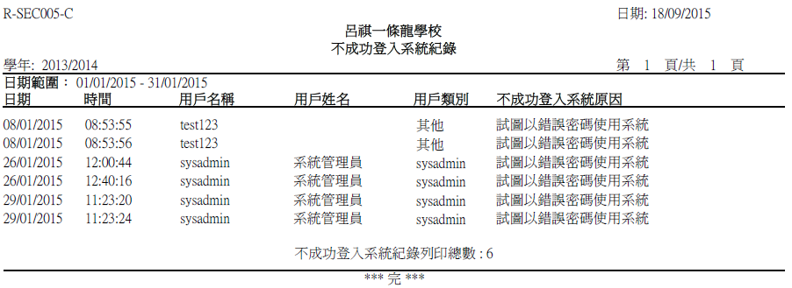
一般功能 – 報告及紀錄
報告及紀錄 – 報告
  例子：R-SEC005 不成功登入系統紀錄

Slide 29
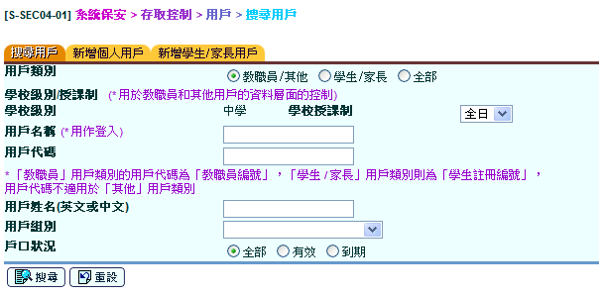
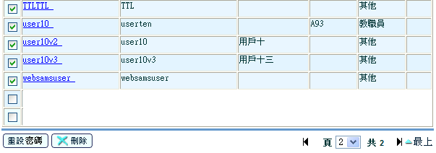
重設密碼(一)
可以整批重設用戶的密碼

Slide 30
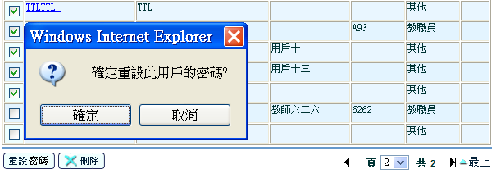
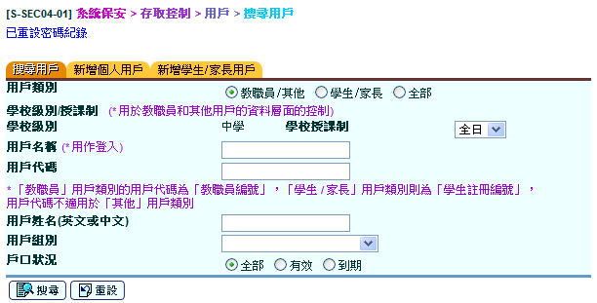
重設密碼(二)
按重設密碼鍵，再按確定，即可重設選定用戶的密碼

Slide 31
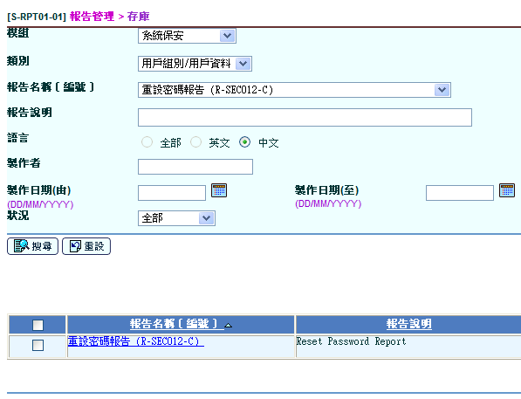
重設密碼(三)
在報告管理取得重設密碼報告

Slide 32
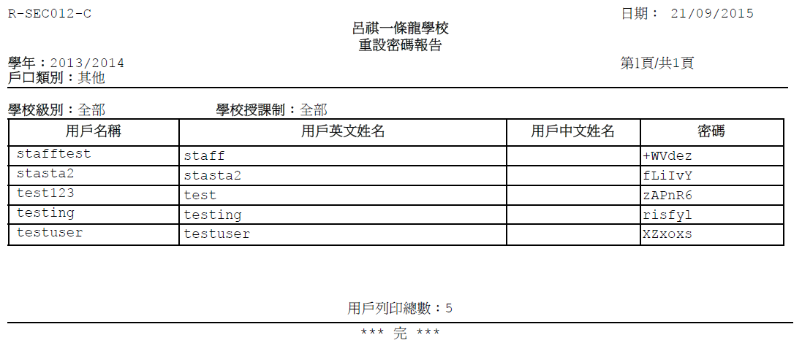
重設密碼(四)
報告內包括該六位用戶的新密碼

Slide 33
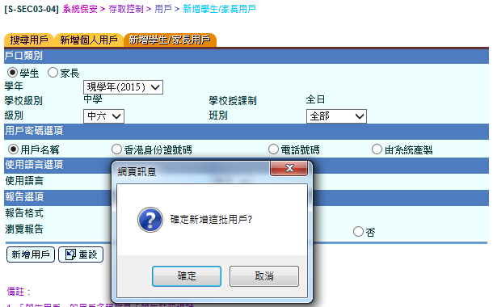
整批產生學生/家長用戶(一)
選擇某一學年某一級的學生/家長
然後選用戶密種類 – 可選用戶名稱/身份證/電話/由系統產生
再按新增用戶鍵

Slide 34
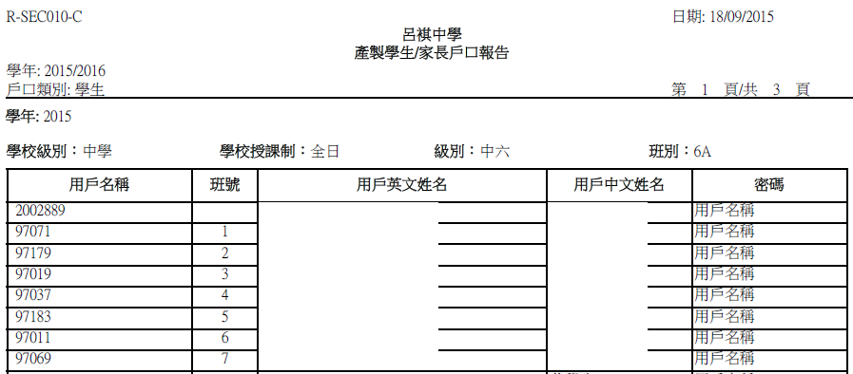
整批產生學生/家長用戶(二)
彈出的文件內包括該級所有家長用戶的名稱及密碼

Slide 35
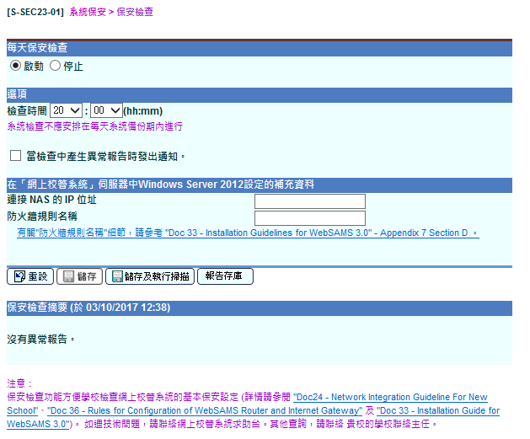
保安檢查

Slide 36
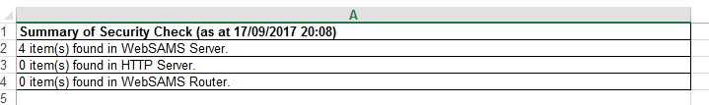
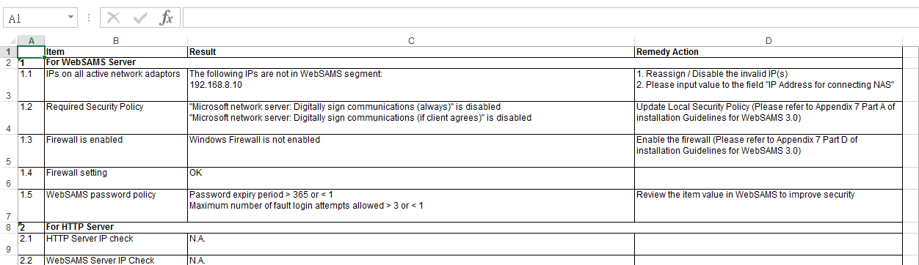
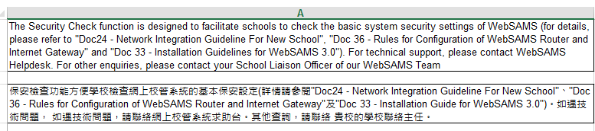
保安檢查異常報告

Slide 37
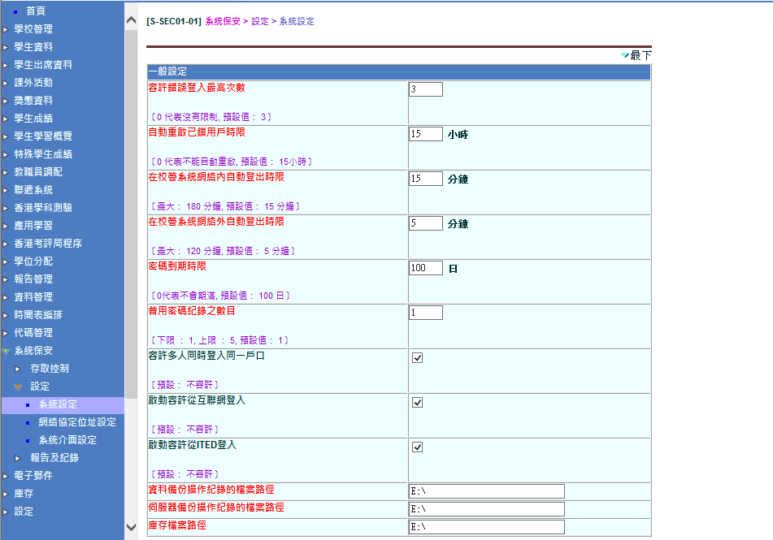

Slide 38
-完 -

